Slide 1

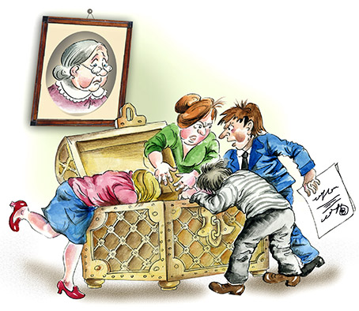
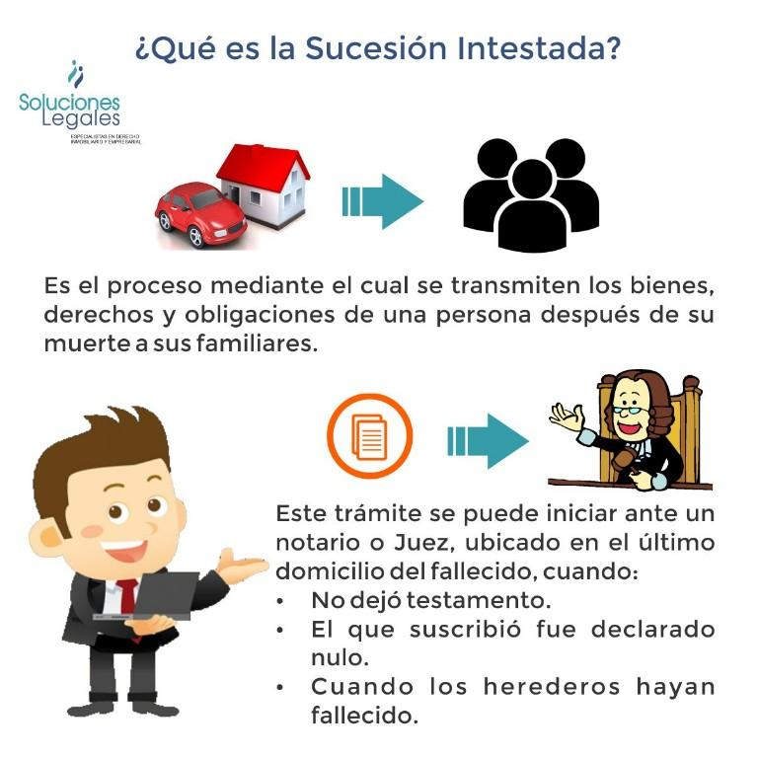

Universidad Inca Garcilaso de la Vega
Unidad de Post grado
Frezya Loyola Daviran
SUCESION INTESTADA
2019

Slide 2
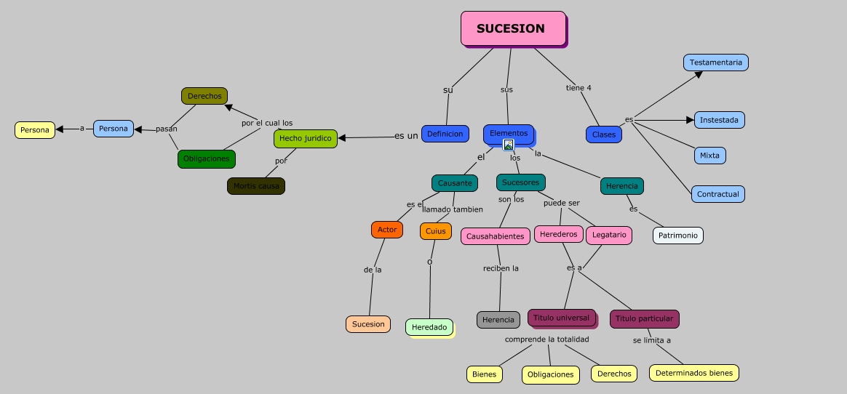
GENERALIDADES

Slide 3
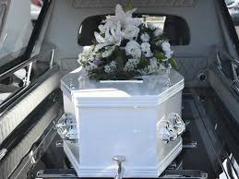
QUÉ ES SUCESIÓN INTESTADA?
Hecho jurídico por el cual los derechos y las obligaciones pasan de unas personas a otras.
Genéricamente, el vocablo sucesión comprende los actos intervivos y los mortis causa.
Sin embargo, debemos anotar que entre personas vivas se usa la palabra cesión o transmisión, mas no sucesión.
Además, cuando esta es mortis causa, puede ser a título, puede ser a titulo universal o a titulo particular.

Slide 4
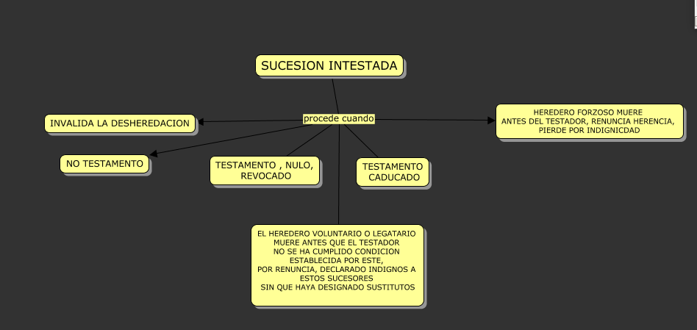

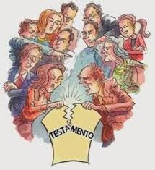
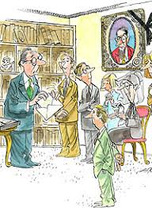
SITUACIONES QUE DAN ORIGEN A LA SUCESIÓN LEGAL
La sucesión legal se origina por función supletoria (art. 815 del CC, incisos 1, 3 y 4) cuando:

Slide 5
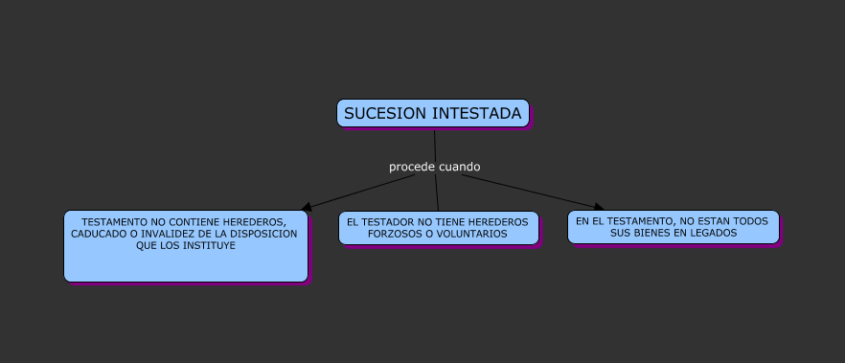


SITUACIONES QUE DAN ORIGEN A LA SUCESIÓN LEGAL
La sucesión legal se produce por función complementaria o mixta (art. 815 del CC, incisos 2 y 5) cuando:

Slide 6
ÓRDENES EN LA VOCACIÓN LEGAL (ARTS. 816 Y 817 DEL CC)
ASCENDEINTE
Tatarabuelo
Los artículos 816 y 817 del Código Civil lo determinan según la siguiente prelación:
Los parientes consanguíneos en línea recta descendente excluyen a los de línea ascendente.
Los parientes más próximos en grado al causante excluyen a los más remotos.
Los parientes consanguíneos en línea recta excluyen a los de la colateral.
Bisabuelo
Abuelo
Padre
DESCENDEINTE
1° GRADO
Hijo
2° GRADO
Nieto
3° GRADO
Bisnieto
4° GRADO
Tataranieto

Slide 7
PARENTEZCO
Es la sucesión hereditaria hay tres clases de vínculos que generan derechos hereditarios y se reculan en seis órdenes:
Vínculo consanguíneo en línea recta descendente y ascendente.
Vínculo uxorio entre cónyuges y ahora también los concubinos de acuerdo a la ley 30007.
Vínculo consanguíneo colateral entre hermanos, sobrinos, primos hasta el cuarto grado. Así tenemos del segundo orden: hermanos; tercer orden: tíos y sobrinos; cuarto orden: tíos abuelos, sobrinos nietos y primos hermanos.

Slide 8
REQUISITOS PARA LA SUCESION INTESTADA
Partida de defunción del causante
Partida de nacimiento
Partida de matrimonio o certificado negativo de unión de hecho
Certificado negativo de testamento
Certificado negativo de sucesión intestada
Copia literal de los inmuebles
Sucesión intestada

Slide 9


PROCEDIMIENTO
Vía judicial
Sucesión Intestada
si
O
Vía notarial
Presentación solicitud y documentos
Publicación en diario peruano y otro de mayor circulación
15
días hábiles
Se emite acta a SUNARP

Slide 10
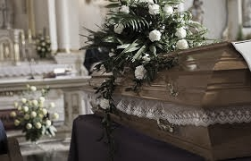

TRANSFERENCIA DE UNA PROPIEDAD POR SUCESIÓN INTESTADA
Registro de sucesiones
Persona fallecida
(causante)
Sucesión intestada
Registro de Predios

Slide 11
RESOLUCIONES REGISTRALES
SUNARP

Slide 12
